Slide 1

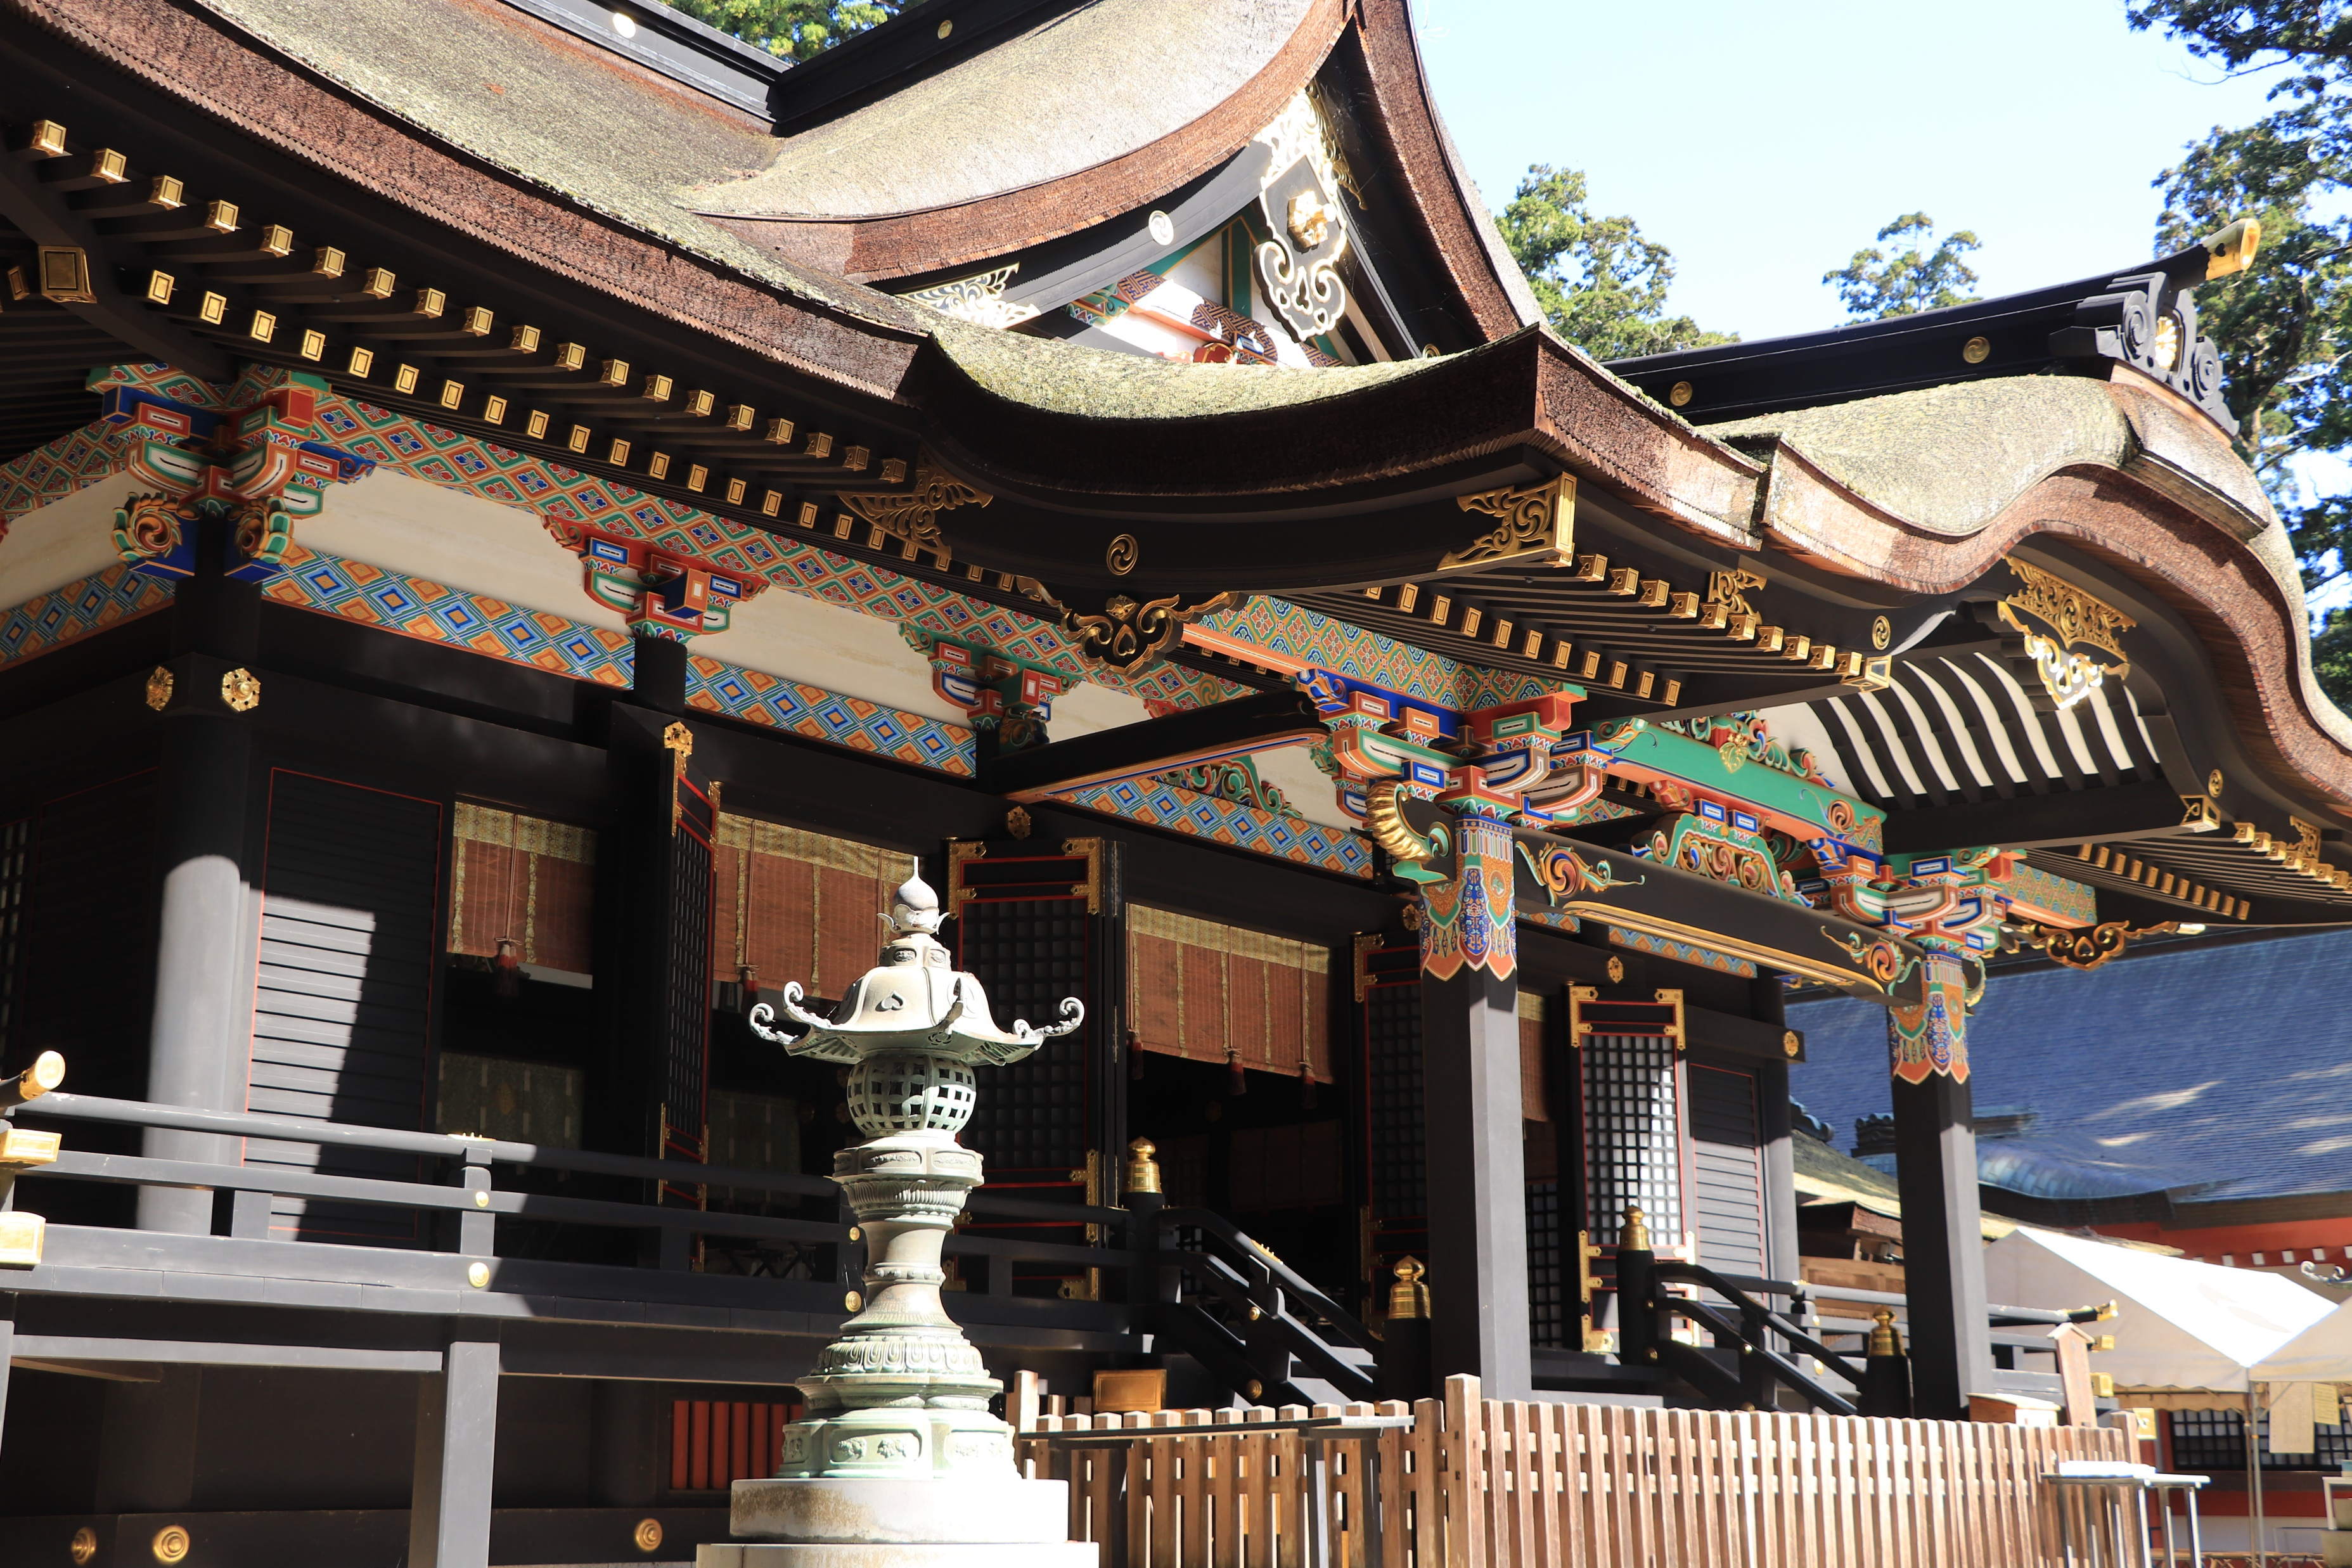

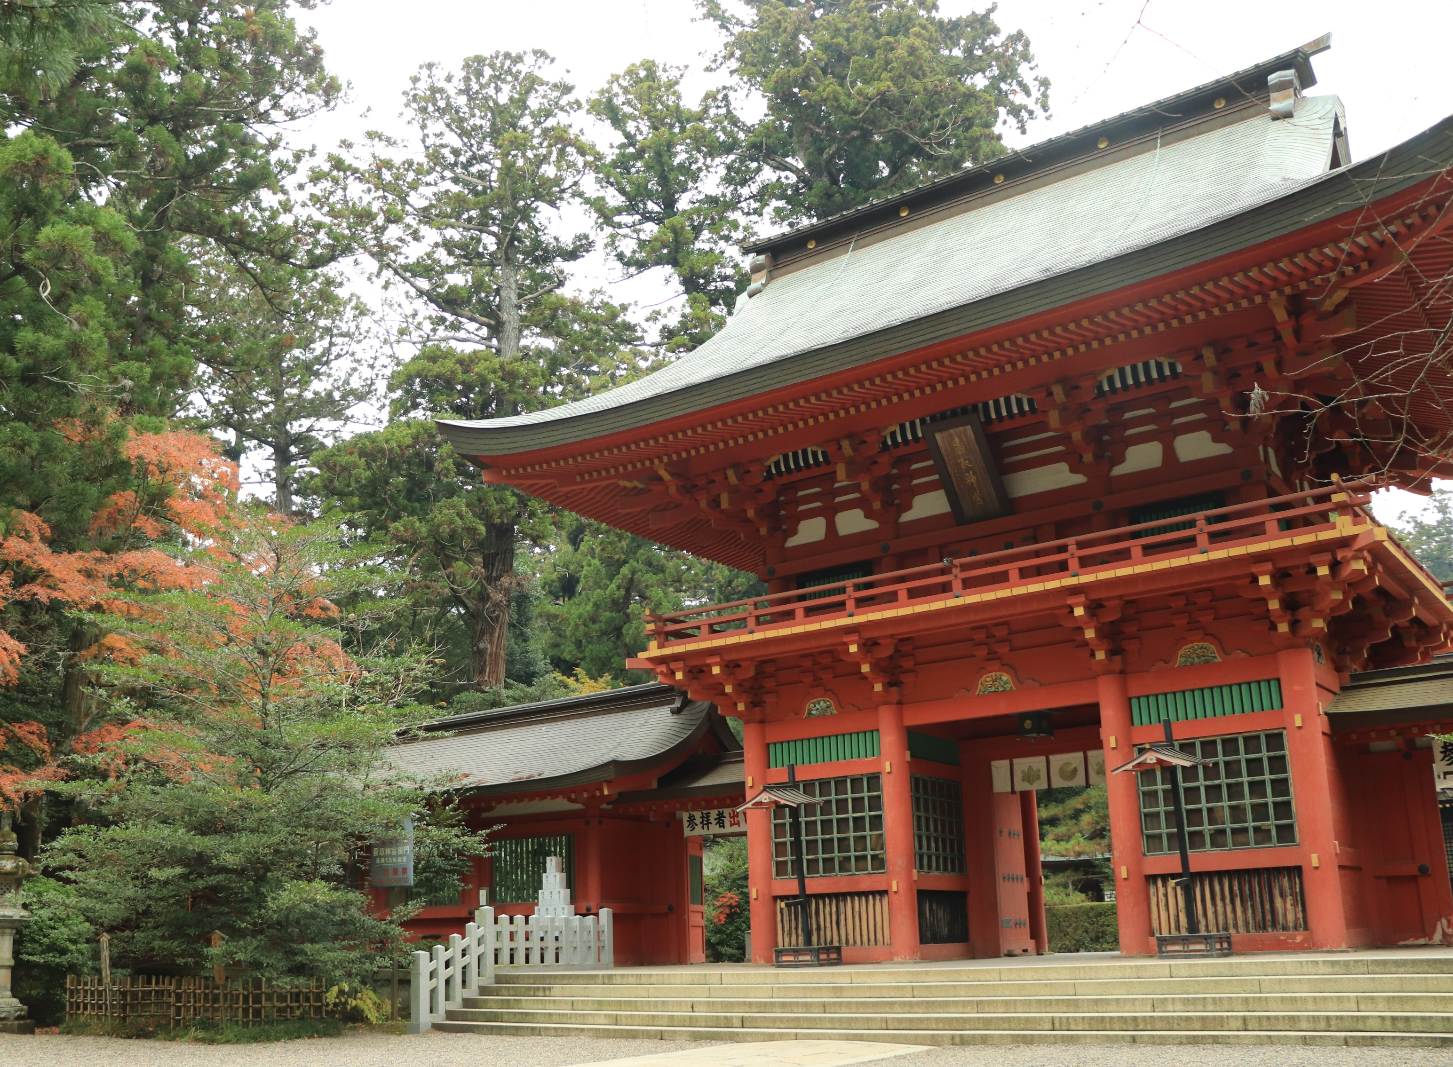


14:00～15:00
音楽や体操を
ご一緒に！
開 催 日
１2
5
金
月 日

